Slide 1
게임 제목 : MAZE

Slide 2
조직도
메인 프로그래머 - 강규석
그래픽 프로그래머 - 강규석
UI 프로그래머 - 강규석
사운드 - 강규석

Slide 3
일정
4월 15일 토 - A-Star 알고리즘 공부 및 기획서 작성
일 - A-Star 알고리즘 공부 및 기획서 작성, 필요한 자료구조 찾기
4월17일 월 - 필요한 자료구조 c로 작성
화 - priority_queue, map, vector 등
수
목
금 - ~금요일 까지 맵 과 보스, 플레이어 구현
토 - 그래픽 출력 시작
일
4월 23일 월
화
수 - 프로토타입 완성
목
금

Slide 4
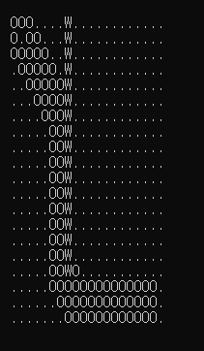
몬스터 A* 알고리즘 구현
필요한 자료구조:
우선순위 큐,
Map,
vector
몬스터 알고리즘:
랜덤 포지션을 정해 이동. 도착하면 다시 랜덤 포지션을
받아와 이동
플레이어가 시야에 들어오면 플레이어의 위치를 받아와
플레이어의 위치로 이동

Slide 5
플레이어
플레이어:
상하좌우로 이동할 수 있음
플레이어가 시야에 들어오면 플레이어의 위치를 받아와
플레이어의 위치로 이동

Slide 6
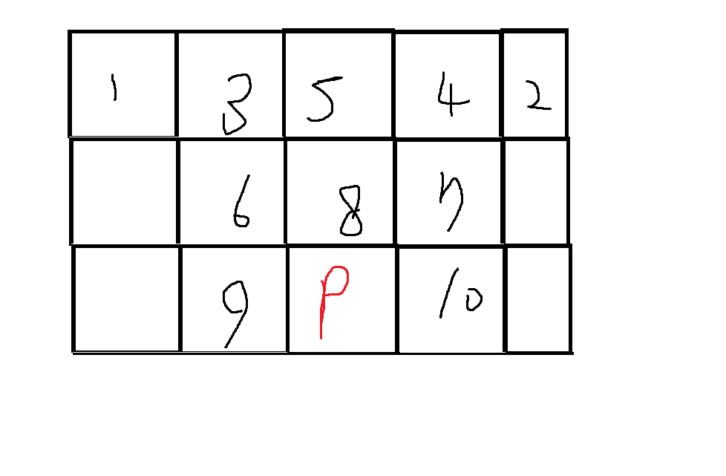
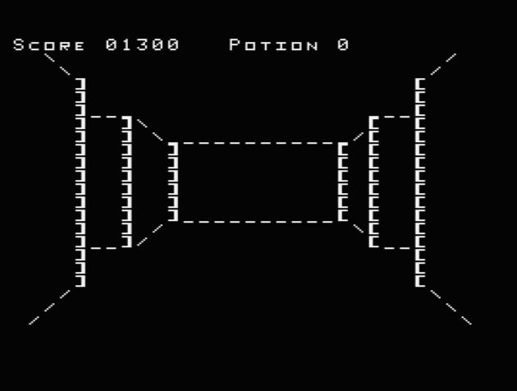
플레이어 시야에 들어오는 벽을 체크해서 벽을 화면에 출력
+
몬스터 위치가 플레이어의 시선에 보이면 출력
1 | 3 | 5 | 4 | 2
 | 6 | 8 | 7
 | 9 | 11 | 10
 | 12 | Player | 13
6
5
7
12
13

Slide 7

플레이어 시야에 들어오는 벽을 체크해서 벽을 화면에 출력
+
몬스터 위치가 플레이어의 시선에 보이면 출력
1 | 3 | 5 | 4 | 2
6 | 8 | 10 | 9 | 7
 | 11 | 13 | 12
 | 14 | Player | 15
6
5
7
12
13

Slide 8
코딩 컨벤션
중괄호 당겨 쓰지 않기
함수 이름 – 파스칼
멤버 변수 – 소문자로 시작

